Slide 1
Undersøkelse av kulefang med dekk-klipp som energidempende materiale

Slide 2
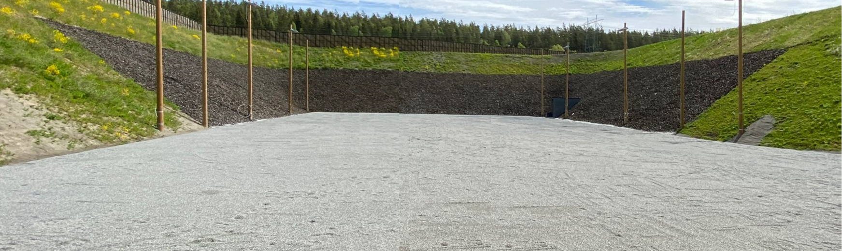
50 m-banen
Undersøkelsesmetode
Grave ut lag for lag (10-15 cm av gangen)
Hva finner vi?

Slide 3
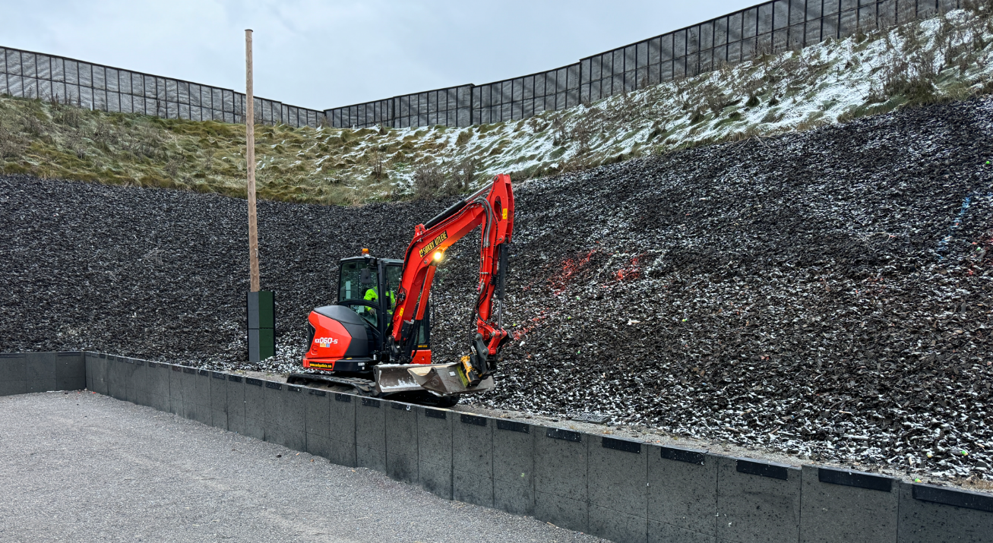
Dekk klipp: Oppklipte bildekk
Bestanddeler:
Gummiblanding (naturlig og/eller syntetisk)
Kord (stål-«armering»)
Tekstil (forsterkning bestående av nylon, rayon, polyester o.l.)
Svart karbon og Silika
Kjemikalier og tilsetningsstoffer

Slide 4
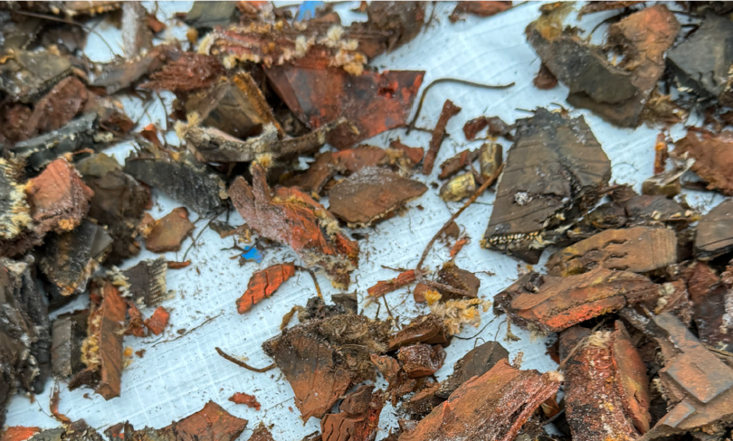
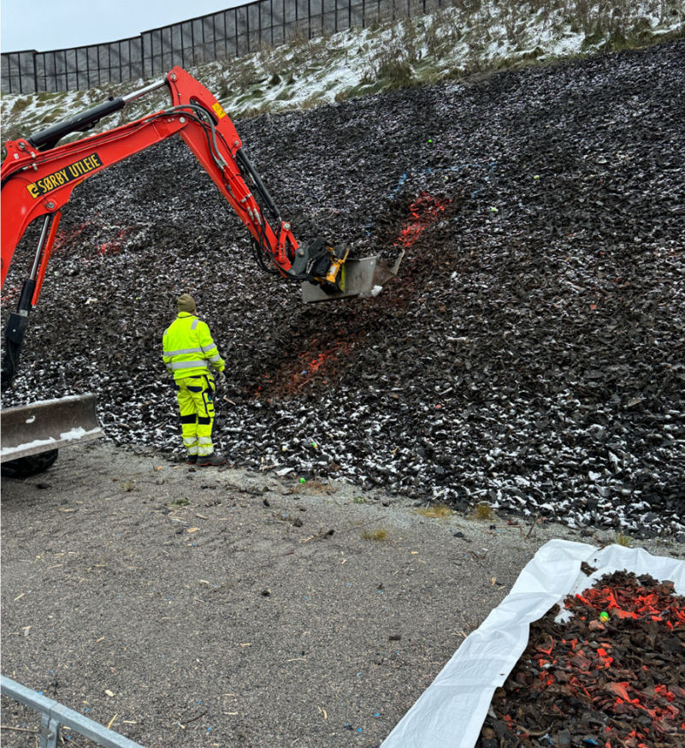
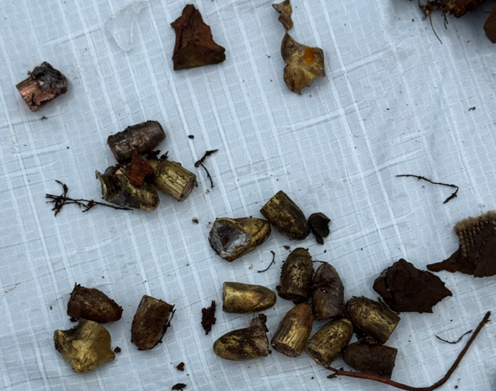
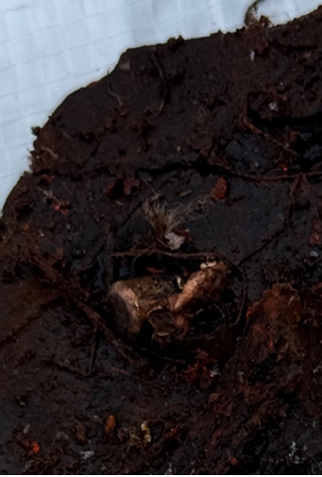
0-15 cm
Mye ganske hele 9mm kuler
Noen ytterst få 5.56-kuler

Slide 5
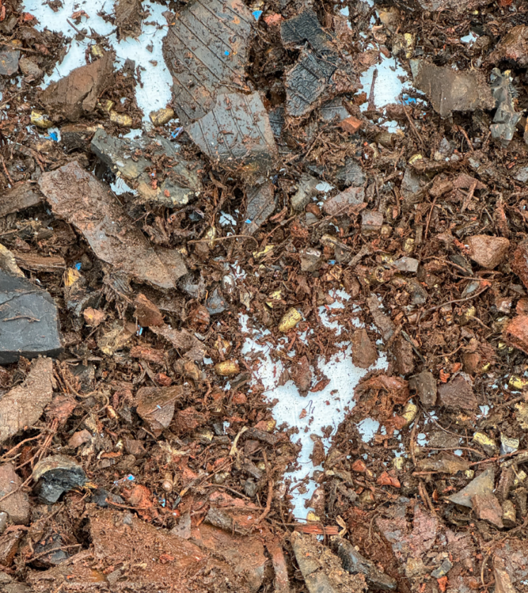
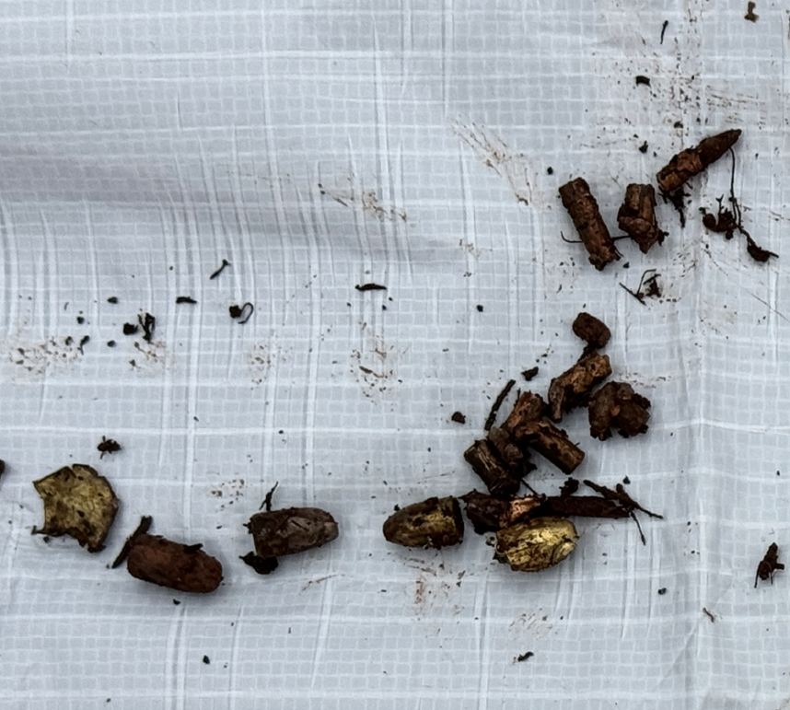
15-30 cm
Veldig mye ganske hele 9 mm kuler
En del 5.56-kuler. Noen hele, noen i biter
Mye biter av kord, gummi og tekstil
Noen knuste 9 mm-kuler og 5.56-kuler

Slide 6
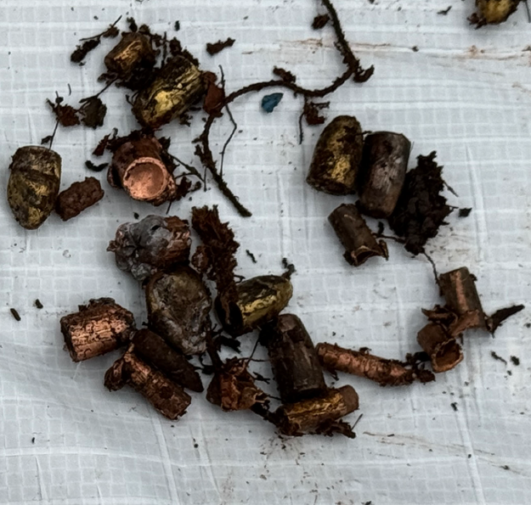
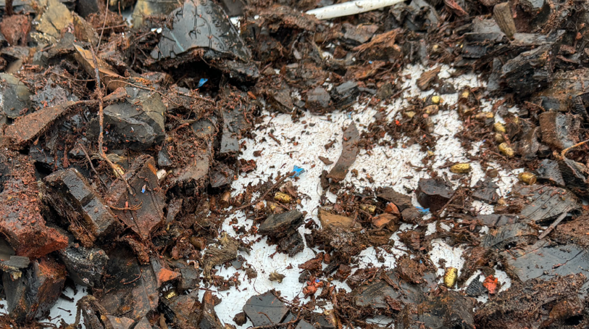
30-40 cm
En del 9 mm kuler
Flere 5.56-kuler enn lengre ut i kulefanget
Mindre finstoff
Et typisk utvalg 9 mm-kuler og 5.56-kuler

Slide 7
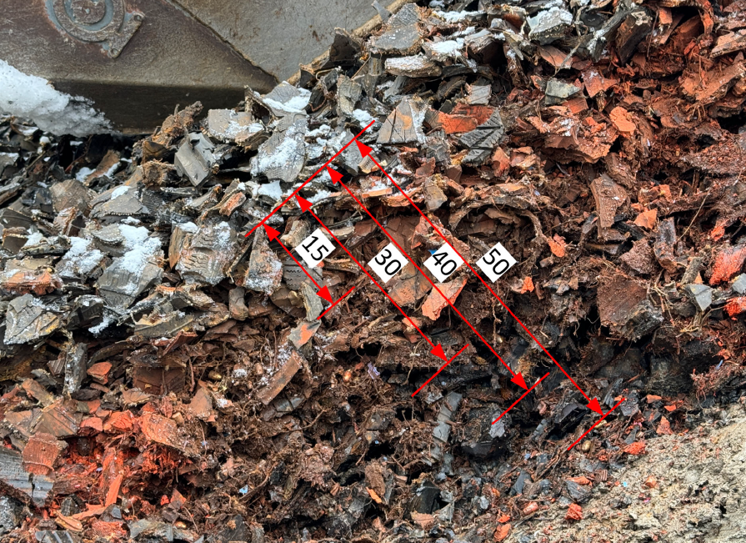
Oppsummering
Lite knusing av prosjektiler → Lite korrosjon
Kulefanget opprettholder rikosjettfrihet lenge
Antatt levetid på 6 år i sentrale treffsoner
Antatt levetid på 10-15 år ved «mid-life» renovering i sentrale soner
Miljømessig gunstig løsning
Forskning: Lite skadelige stoffer fra moderne dekk
Antar liten bort-transport av mikroplast og liknende

